Slide 1
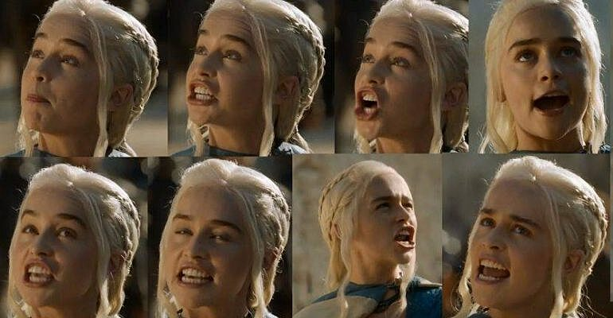
Интеллектуальный ассистент на основе графа знаний, показывающий семейное древо правителей Семи Королевств

Slide 2
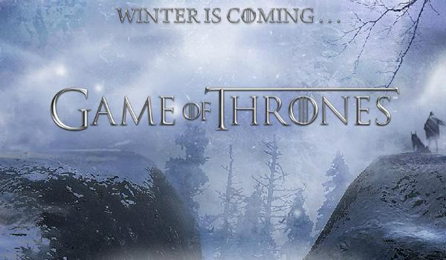
Предметная область
Вселенная книги “Песнь льда и пламени”

Slide 3
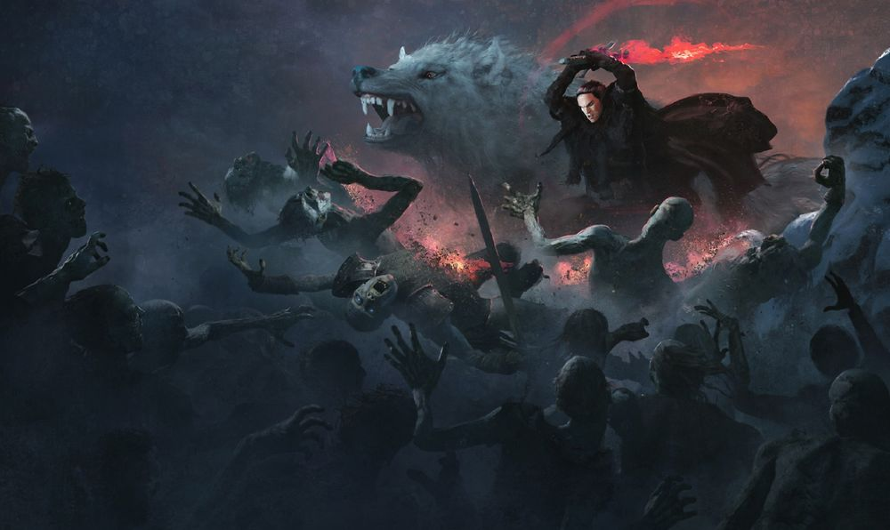
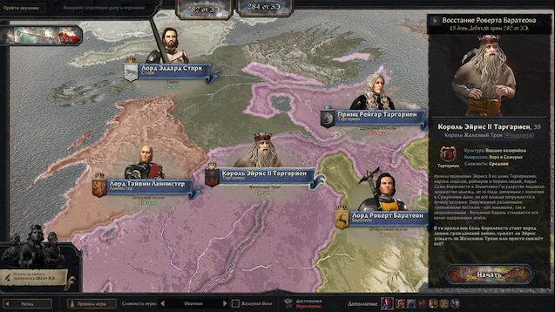
Проблема
Огромное количество персонажей в книге
Это создает большие проблемы при создании оригинального контента по данному продукту, с помощью нашего ассистента разработчику будет гораздо легче отследить семейные древа персонажей.

Slide 4
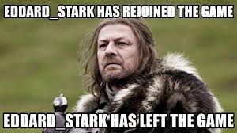
Источники данных
Книга “Песнь льда и пламени”
Официальная вики по вселенной

Slide 5
Компетентностные вопросы
Кто основал Винтерфелл?
Какое население у Королевства который основал Брандон Строитель?
Какие есть представители Старков?
Какой девиз у дома к которому пренадлежит Эйгон 1?
Какие существуют королевства и какое у них население, от крупного к мелкому?

